Slide 1
Lập trình Java 2
Bài 7: Enumerations, Autoboxing, Static Import, and Annotations
Phần 1

Slide 2

Mục tiêu
Enumerations
Autoboxing
Static Import
Annotations

Slide 3
Enumeration
Enumeration là kiểu dữ liệu chứa một tập các hằng số.
Các giá trị của enumeration được mặc định là static và final.
Để tạo enumeration, sử dụng từ khóa enum
CAR, TRUCK, … được gọi là các hằng số liệt kê.
public enum Transport{
CAR, TRUCK, AIRPLANE, TRAIN, BOAT
}

Slide 4
Enumeration
Khai báo:
Transport tp;
Trong phép gán
tp = Transport.CAR;
Trong phép so sánh
if (tp == Transport.TRAIN)
Trong câu lệnh switch
switch(tp){
case CAR:
case TRUCK:
…
}

Slide 5
Enumeration
Phương thức values()
Lấy ra một mảng các hằng số
Transport tps[] = Transport.values();
Phương thức valueOf(const)
Lấy ra hằng số có giá trị là const
tp = Transport.valueOf("TRAIN");

Slide 6
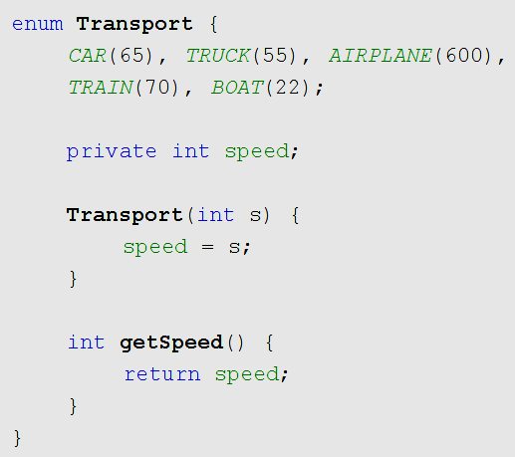
Enumeration
Thuộc tính
Phương thức khởi tạo
Phương thức get

Slide 7
Enumeration
Phương thức ordinal()
Cho biết vị trí của hằng số trong enum. Vị trí đầu tiên được bắt đầu là 0.
Phương thức compareTo(contst)
Cho biết hằng số hiện tại là đứng trước hay đứng sau hay đúng là vị trí của một hằng số cho trước.

Slide 8
Autoboxing
Autoboxing: Tự động chuyển đổi các kiểu dữ liệu nguyên thủy thành kiểu đối tượng.
Các kiểu dữ liệu nguyên thủy không phải là đối tượng (object) nên có một số hạn chế trong khi thao tác và làm giảm hiệu suất làm việc.
Chỉ có object thì mới được truyền theo kiểu tham chiếu vào method.

Slide 9
Autoboxing
Tất cả các class bao bọc (class wrapper) đều được kế thừa từ class abstract Number.
Number
Byte
Short
Integer
Long
Float
Double
Notes:
Ví dụ: doubleValue( ) trả về giá trị của đối tượng double là 1 giá trị double…

Slide 10
Autoboxing
Mỗi một kiểu dữ liệu nguyên thủy đều có một class wrapper tương ứng.
Kiểu nguyên thủy | Các lớp bao
byte | Byte
short | Short
int | Int
long | Long
float | Float
double | Double

Slide 11
Boxing
Các phương thức trả về một đối tượng là instance của class wrapper:
Integer Integer.valueOf(int)
Byte Byte.valueOf(byte)
Short Short.valueOf(short)
Float Float.valueOf(float)
Double Double.valueOf(double)
Long Long.valueOf(long)

Slide 12
Unboxing
Các phương thức trả về kiểu dữ liệu nguyên thủy của các class wrapper là:
byte byteValue( )
double doubleValue()
float floatValue( )
int intValue( )
long longValue( )
short shortValue( )

Slide 13
Ví dụ về boxing/unboxing
Boxing: Tạo đối tượng Integer với giá trị là 100:
Integer iobj = new Integer(100);
Unboxing: Tạo một biến int với giá trị lấy ra từ đối tượng Integer ở trên:
int i = iobj.intValue();

Slide 14
Autoboxing
Autoboxing: Tự động chuyển kiểu trong phép gán:
Integer iobj = 100;
int I = iobj;
Autounboxing: Tự động chuyển kiểu trong biểu thức
iobj++;
iobj += 10;

Slide 15
Autoboxing
Ưu điểm của việc sử dụng class Number:
Làm tham số cho các phương thức mà phương thức đó bắt buộc tham số truyền vào phải là kiểu đối tượng.
Có nhiều phương thức chuyển đổi giá trị kiểu nguyên thủy ⬄ kiểu đối tượng và chuyển đổi từ dạng string sang các dạng số (decimal, octal, hexadecimal, binary).

Slide 16
Autoboxing
List<Integer> li = new ArrayList<>();
for (int i = 1; i < 50; i += 2)
li.add(i); ➔ Autoboxing
li.add(Integer.valueOf(i));
public static int sumEven(List<Integer> li) {
int sum = 0;
for (Integer n: li)
if (n % 2 == 0) ➔ Unboxing sum = sum + n;
return sum;
}
sum = sum + n.intValue();
Notes:
Ví dụ về autoboxing và unboxing

Slide 17
Lập trình Java 2
Bài 7: Enumerations, Autoboxing, Static Import, and Annotations
Phần 2

Slide 18
Static Import
Java sử dụng từ khóa import khi muốn sử dụng các class ở package khác.
Java 5 cũng đã bổ sung từ khóa ‘static’ cùng với từ khóa import để thuận tiện cho việc sử dụng các phương thức static có trong các class mà không cần phải viết tên class.

Slide 19
Static Import
Gói java.lang chứa class Math, trong class này có các phương thức tính toán số học như: căn bậc 2, tính số mũ, tính e mũ …
Các phương thức trên đều là static
Thông thường, muốn tính căn bậc 2 một số ta viết:
x = Math.sqrt(1000)

Slide 20
Static Import
Sử dụng
import static java.lang.Math.sqrt;
thì, khi dùng chỉ cần viết:
x = sqrt(1000);
Hoặc
import static java.lang.Math.*;
import static java.lang.System.out;
thì:
y = pow(10,2);
out.println(“Hello there !”);

Slide 21
Annotation
Annotation là một dạng metadata (siêu dữ liệu) được dùng để mô tả một đối tượng hoặc một phương thức nào đó.
Annotation là một tập giá trị chứa những thông tin gắn gọn, cơ bản mô tả về đối tượng đó.
Notes:
Ví dụ: với một bài hát thì meta data có thể bao gồm: tên ca sĩ trình bày, tên nhạc sĩ, bài hát này hát trong bao lâu
Annotating is a very useful skill. What it is is you writing on or around a piece of text with different colors of pens and highlighters. You can underline, highlight, box, put in parentheses, brackets, or circle key words, sentences, paragraphs as well as write in the margin next to what you marked to identify, specify, or write in your own words what it means.

Slide 22
Ví dụ về Annotation
Khai báo Annotation
@interface MyAnno{
String value();
String owner();
}
Sử dụng Annotation
@MyAnno(value="Class scope", owner=“Anna")
public class MyClass{
public static void main(String[] args) {
System.out.println("Test annotation !");
}
}
Notes:
//Danh dau class AnnocationForClass dung nhu mau da khai bao @interface o tren
@ClassTest(value = "Class scope", owner = “Anna“ phải viết đúng như khai báo ở trên chỗ @interface

Slide 23
Annotation
Khai báo Annotation
@interface MyAnno{
String value();
String owner();
}
Sử dụng Annotation với phương thức
@MyAnno(value="Method scope", owner=“Anna”)
public void display() {
System.out.println(“Annotation method testing");
}
Notes:
//Danh dau class AnnocationForClass dung nhu mau da khai bao @interface o tren
@ClassTest(value = "Class scope", owner = “Anna“ phải viết đúng như khai báo ở trên chỗ @interface

Slide 24
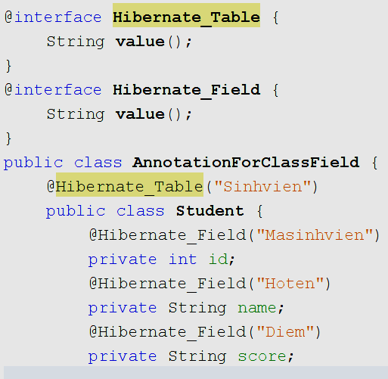
Ví dụ Annotation
Annotation mô tả một class và field

Slide 25
Annotation
Annotation | Ý nghĩa
@Deprecated | Method được đánh dấu không còn được sử dụng nữa, nó tồn tại bởi vì tính tương thích.
@Override | Thông báo cho trình biên dịch biết phương thức bên dưới là phương thức được viết lại khi kế thừa từ lớp cha.
@SuppressWarnings | Thông báo cho trình biên dịch tắt các cảnh báo.
Notes:
Đây là một số loại annotation đã được định nghĩa trước bởi Java.

Slide 26
Annotation
public class example {
@Deprecated
public void showSomething() {
System.out.println("Method has been depricated");
}
public static void main(String[] args) {
example obj = new example ();
obj.showSomething();
}
}
Notes:
Từ khóa Deprecated ý nói không nên sử dụng phương thức này vì có thể nó không tương thích giữa các version khác nhau.
Những method khi dùng mà có gạch ngang ở tên thì thường là method ở version cũ, vì lý do tương thích nên version mới họ có
đưa vào nhưng chỉ vì muốn nó tương thích với version mới, tương lai có thể sẽ ko còn method này.

Slide 27
Annotation
Sử dụng @Override
public class Child extends Parent{
@Override
public void hi(){
System.out.println("Hello !");
}
}
Notes:
Ký hiệu @Override đánh dấu là phương thức bên dưới là phương thức được viết lại ở subclass.

Slide 28

Tổng kết nội dung bài học
Enumerations
Autoboxing
Static Import
Annotations

